Slide 1

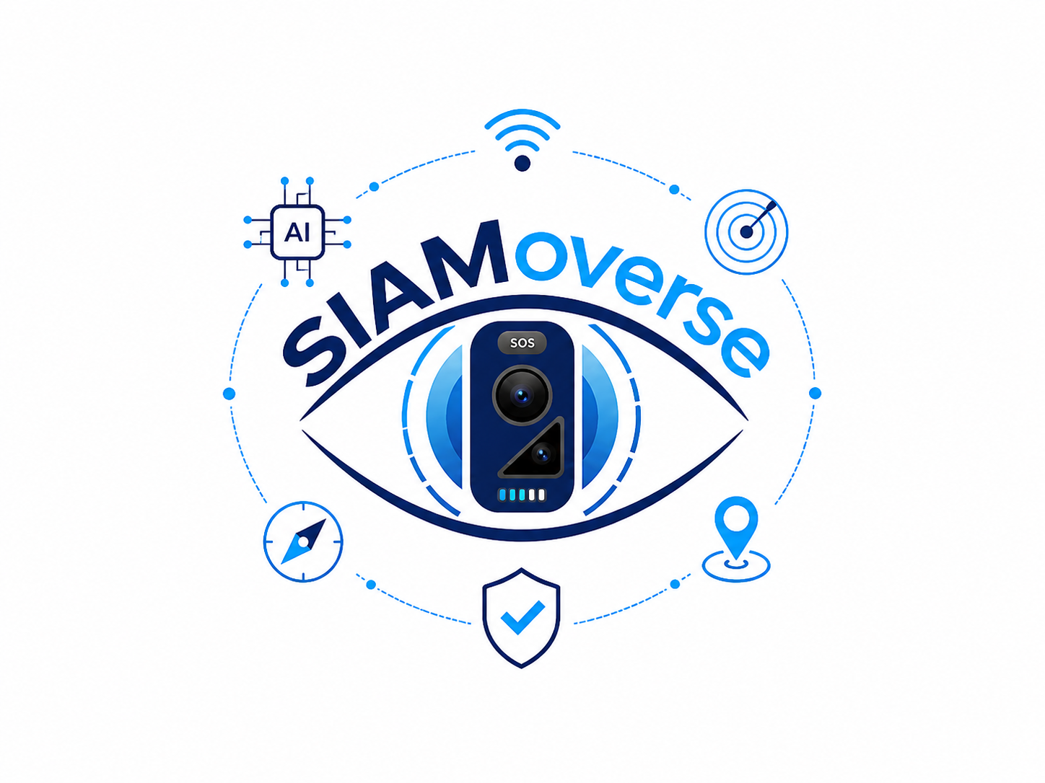
Sistema Inteligente de Asistencia a la Movilidad
para personas con ceguera o baja visión severa
Manual de Usuario
SIAMoverse
Aplicativo Flutter MVP + dispositivo pectoral inteligente
Universidad César Vallejo
2026

Slide 2


Índice_
Requerimientos e instalación
3
Inicio y acceso al aplicativo
5
Menú principal
8
Configuración del sistema
10
Registro de eventos
13
Emergencia SOS
16
SIAMoverse fue elaborado por:
Universidad César Vallejo
Cristopher Málaga Espinoza
Manual de Usuario - SIAMoverse
Creador y desarrollador del prototipo
Manual de Usuario - SIAMoverse
2

Slide 3
REQUERIMIENTOS
E INSTALACIÓN
Estos son los requerimientos mínimos para el uso adecuado del aplicativo SIAMoverse.
Aplicativo Flutter MVP con soporte a dispositivo pectoral
Manual de Usuario - SIAMoverse
3

Slide 4
Requerimientos del aplicativo:
Sistema Operativo: Windows, macOS o Linux.
Visual Studio Code o Android Studio.
Flutter SDK y Dart SDK configurados.
Navegador compatible: Google Chrome, Mozilla Firefox o Microsoft Edge.
Procesador Intel Core i3 o equivalente, 4 GB de RAM o superior y 1 GB de espacio libre.
Opcional para pruebas IoT: entorno Wokwi con ESP32 para simulación de sensores y alertas.
Pasos para instalación:
1. Abrir el proyecto SIAMoverse en Visual Studio Code.
2. Ejecutar en terminal: flutter pub get.
3. Verificar dispositivos disponibles: flutter devices.
4. Ejecutar en navegador: flutter run -d chrome.
5. Abrir la ruta local generada, por ejemplo: localhost:63078.
6. Validar que se muestre la pantalla principal SIAMoverse.
Requisitos previos que se van a instalar:
Instalar Flutter SDK.
Instalar Dart SDK.
Configurar variable PATH.
Ejecutar flutter doctor para validar el entorno.
Manual de Usuario - SIAMoverse
4

Slide 5
INICIO Y ACCESO
AL APLICATIVO_
Ingreso al aplicativo Flutter MVP y verificación de la pantalla principal.
Manual de Usuario - SIAMoverse
5

Slide 6
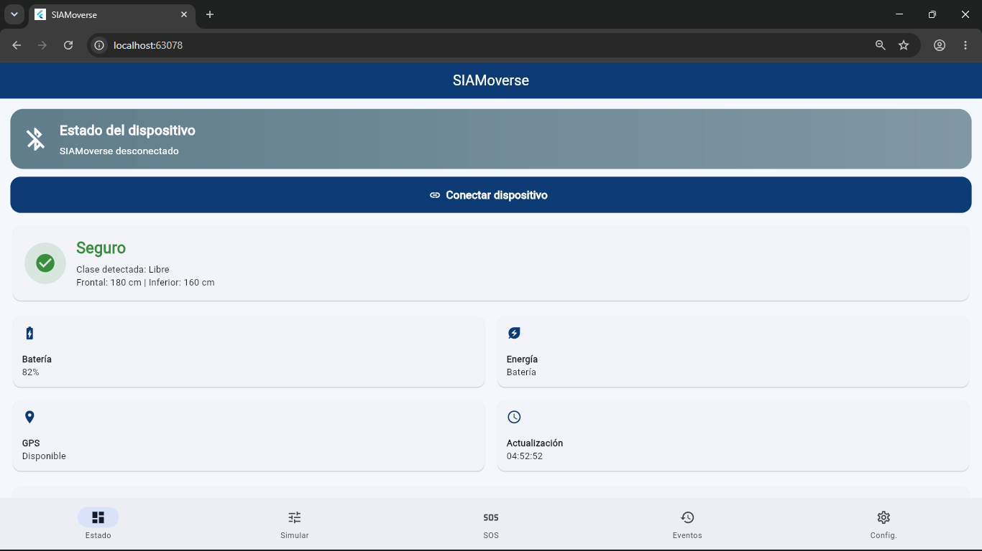
Ejecute el aplicativo y verifique que se muestre SIAMoverse en el navegador local.
La ruta local puede variar según la ejecución de Flutter.
Manual de Usuario - SIAMoverse
6

Slide 7
Haga clic en Conectar dispositivo para iniciar el modo demostración del sistema.
Verifique el estado general: Seguro, clase detectada y distancias frontal/inferior.
Manual de Usuario - SIAMoverse
7

Slide 8
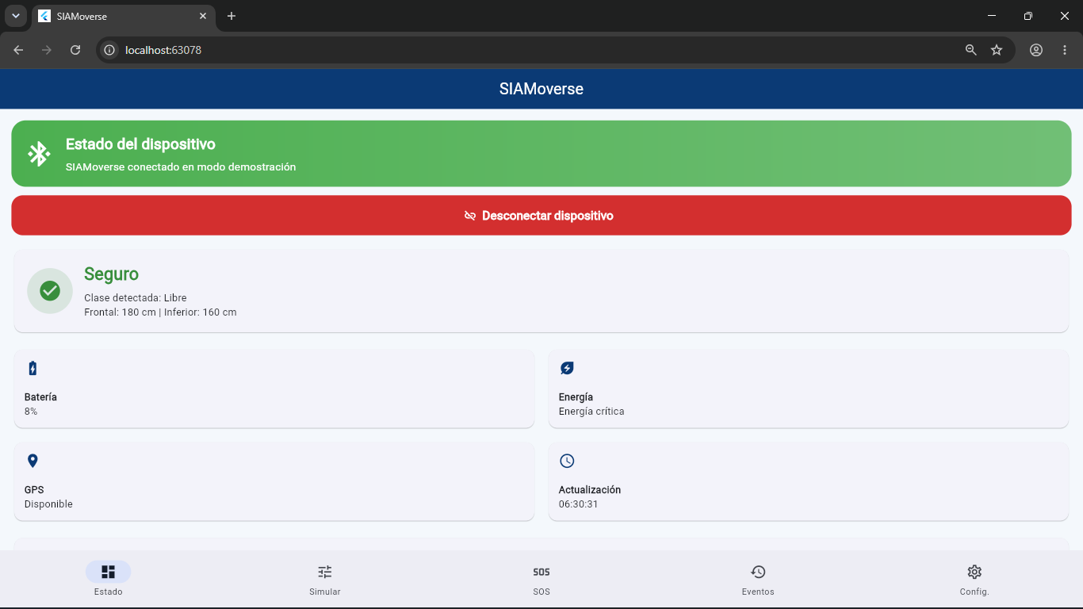
MENÚ
PRINCIPAL_
Pantalla principal de estado y módulos de navegación del aplicativo.
Manual de Usuario - SIAMoverse
8

Slide 9
Este es el panel principal de estado del dispositivo conectado en modo demostración.
Revise batería, energía, GPS y hora de actualización del sistema.
Manual de Usuario - SIAMoverse
9

Slide 10
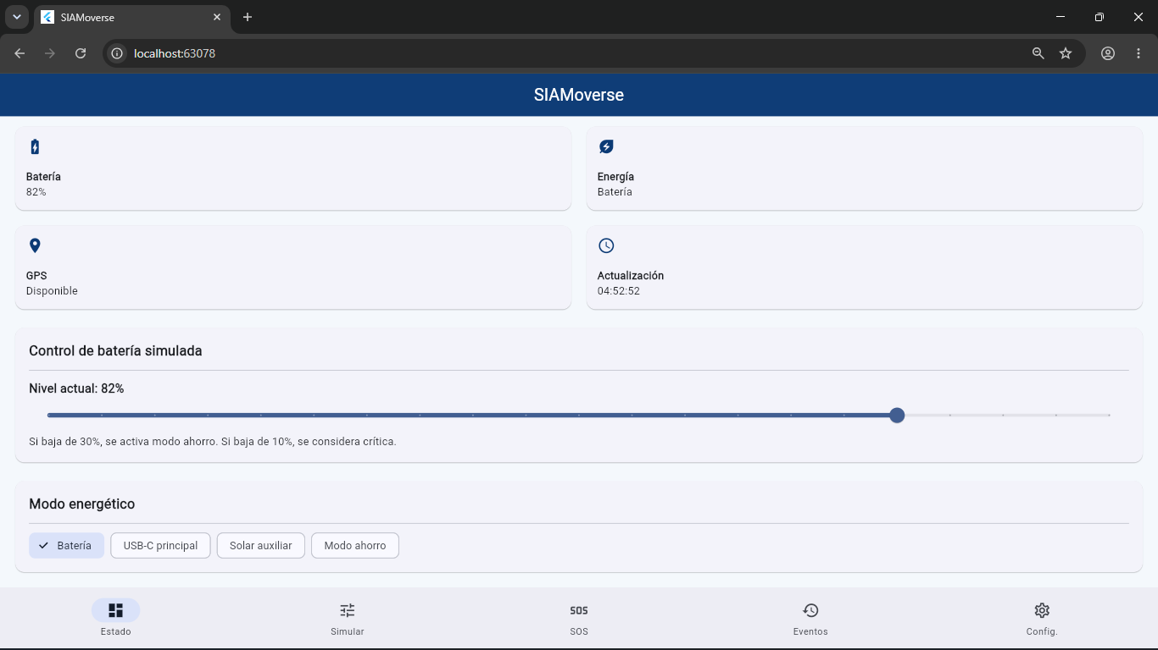
Use el control de batería simulada para representar niveles de autonomía.
Seleccione el modo energético: batería, USB-C principal, solar auxiliar o modo ahorro.
Manual de Usuario - SIAMoverse
10

Slide 11
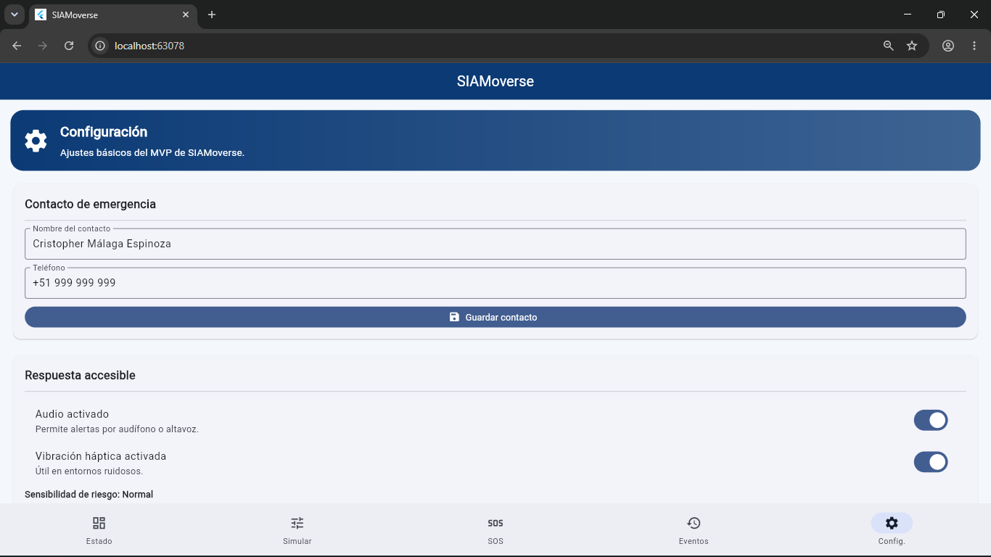
CONFIGURACIÓN
DEL SISTEMA_
Ajustes básicos del MVP: contacto de emergencia, respuesta accesible y nube de apoyo.
Manual de Usuario - SIAMoverse
11

Slide 12
Ingrese el nombre y teléfono del contacto de emergencia.
Presione Guardar contacto para actualizar el dato de emergencia.
Active audio y vibración háptica según el entorno del usuario.
La nube funciona como apoyo; la decisión crítica se mantiene local.
Manual de Usuario - SIAMoverse
12

Slide 13
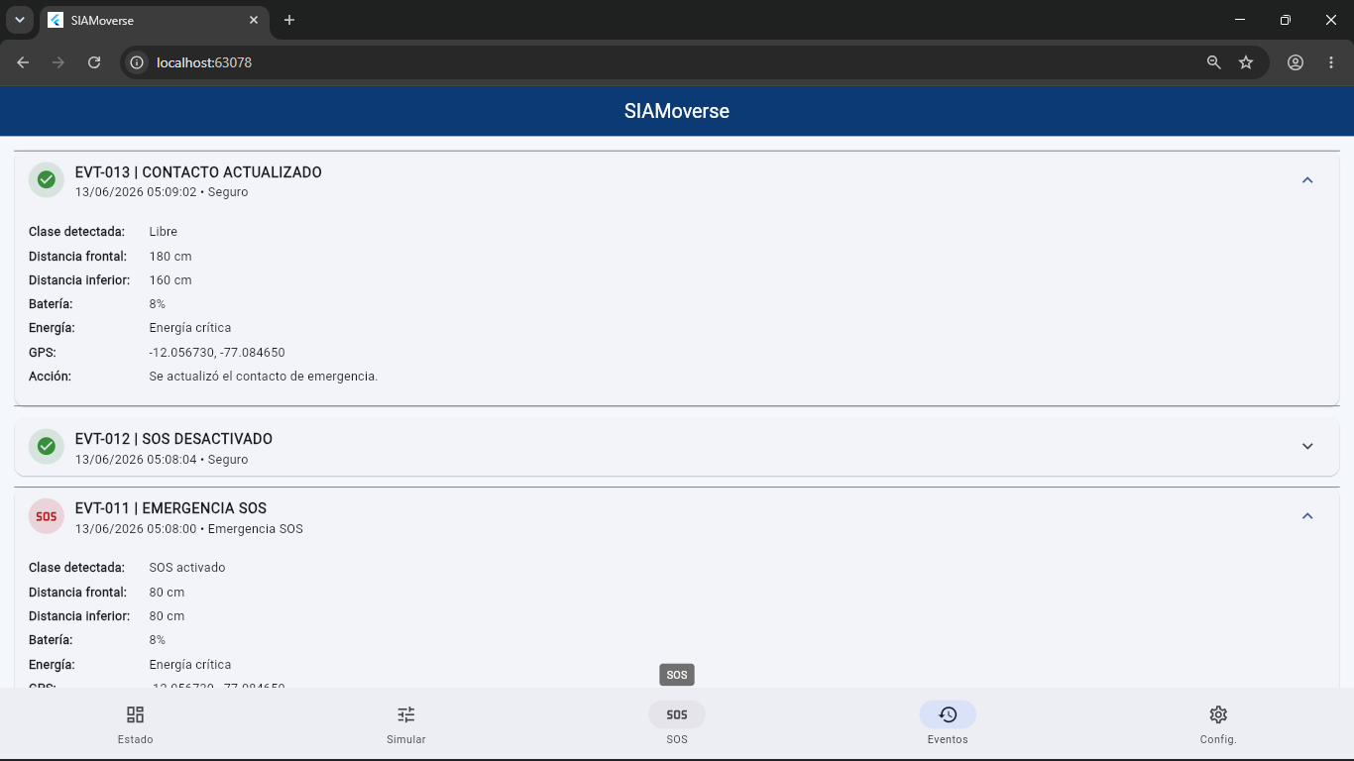
REGISTRO
DE EVENTOS_
Historial de sucesos, alertas, cambios de configuración y emergencias del sistema.
Manual de Usuario - SIAMoverse
13

Slide 14
Revise cada evento registrado por código, fecha, hora y nivel de riesgo.
El historial incluye contacto actualizado, SOS activado/desactivado, batería, energía y GPS.
Manual de Usuario - SIAMoverse
14

Slide 15
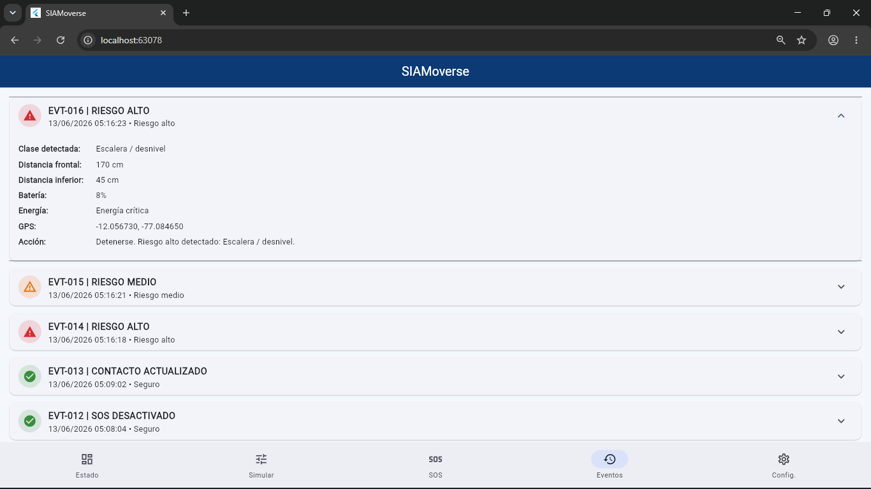
Cuando se detecta escalera o desnivel, el sistema clasifica el evento como riesgo alto.
Revise la acción recomendada: Detenerse ante riesgo alto detectado.
Este módulo apoya la trazabilidad de alertas críticas.
Manual de Usuario - SIAMoverse
15

Slide 16
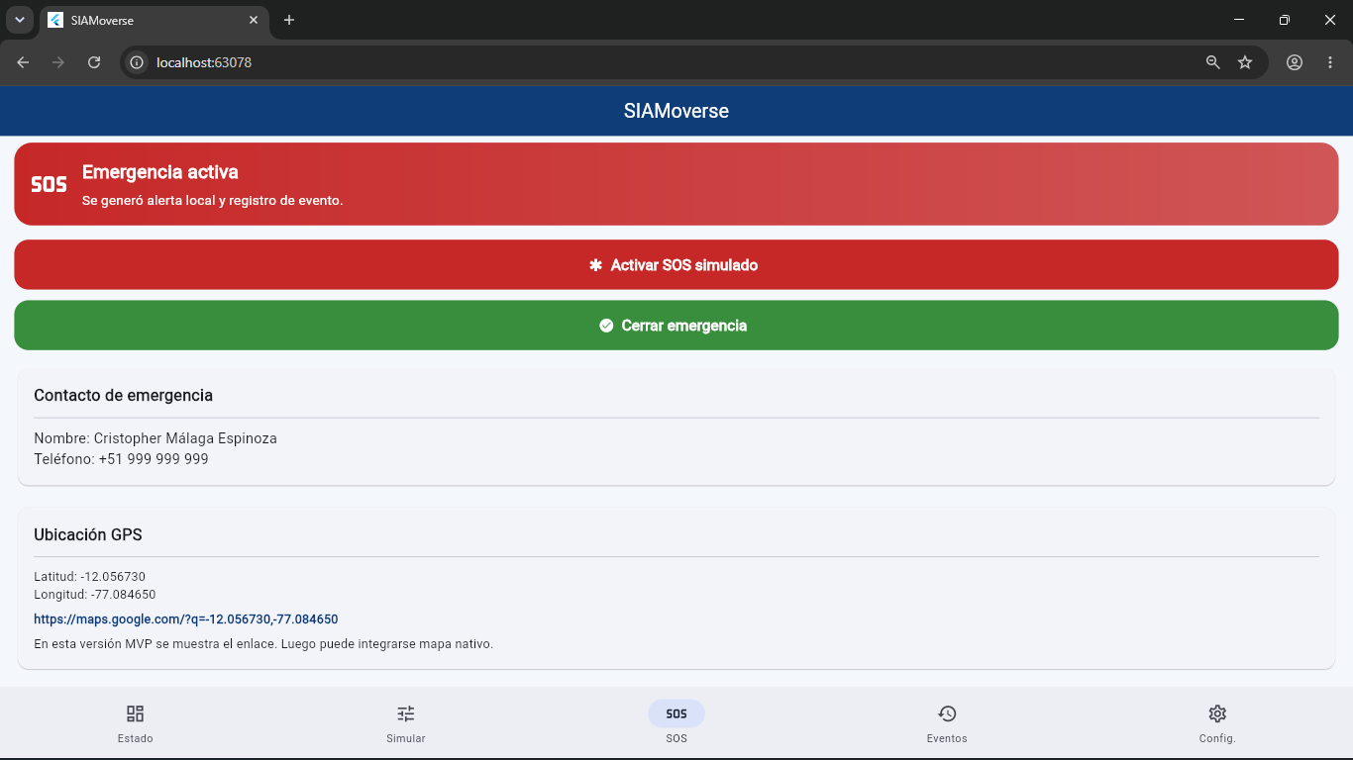
EMERGENCIA
SOS_
Validación del protocolo SOS, contacto de emergencia y ubicación GPS.
Manual de Usuario - SIAMoverse
16

Slide 17
Al activar SOS se genera alerta local y se registra el evento.
Verifique el contacto de emergencia configurado.
Use el enlace de Google Maps para ubicar al usuario mediante GPS.
Manual de Usuario - SIAMoverse
17

Slide 18
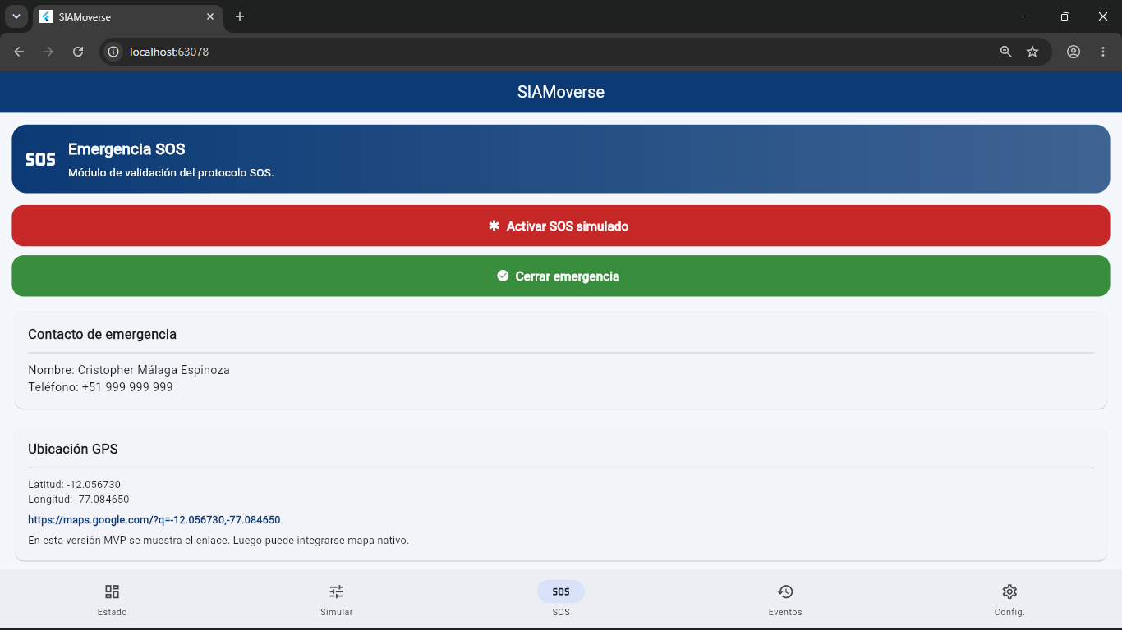
Presione Cerrar emergencia para finalizar el estado crítico.
Después del cierre, el evento queda disponible para revisión en el módulo Eventos.
El ciclo SOS incluye activación, registro, ubicación, contacto y cierre.
Manual de Usuario - SIAMoverse
18

